Slide 1



Informe para comité curricular
Fecha: Julio de 2026
Máster: ENERGÍAS RENOVABLES C10

Slide 2

Energía de la biomasa
Fecha inicio - fin: 3/06/2026 – 28/06/2026
Docente: [Nombre del docente]
Energía de la biomasa

Slide 3
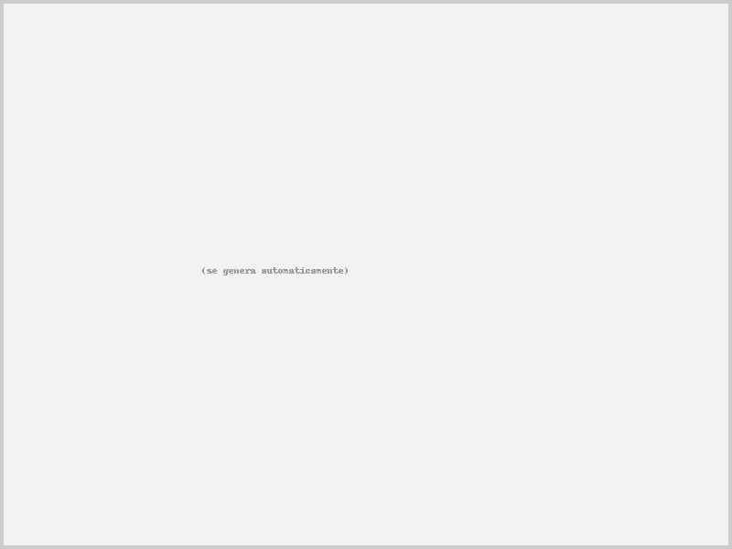
Energía de la biomasa
Asistencia a sesiones síncronas
 | Nº de estudiantes | Porcentaje
Asiste a 6 sesiones | – | –
Asiste a 5 sesiones | – | –
Asiste a 4 sesiones | – | –
Asiste a 3 sesiones | – | –
Asiste a 2 sesiones | – | –
Asiste a 1 sesiones | – | –
No asiste | – | –
No asisten:

Slide 4
Energía de la biomasa

Slide 5
Energía de la biomasa
Incidencias / Novedades
Estudiantes que no han superado la materia

Slide 6

Energía de la biomasa
Incidencias / Novedades
Comentarios sobre los estudiantes
Estudiante | Clase 1 | Clase 2 | Clase 3
[Estudiante] | [Comentario] | [Comentario] | [Comentario]
[Estudiante] |  | [Comentario] | [Comentario]

Slide 7
Energía de la biomasa
Incidencias / Novedades
Comentarios de los estudiantes
[Comentarios sobre los estudiantes]

